Slide 1
作業09
繳交截止日期：2020/12/15 23:55

Slide 2
作業09-1 [C++]
第1題：實作stack的資料結構
說明：請實做出stack的資料結構，並支援push、pop、list三項功能
push：將一個字元放入stack的最上層
pop：將stack最上層的元素取出
list：輸出stack裡的所有元素(由下至上)
Input : 先輸入指令(push、pop、list)，再依照輸入的指令進行相應的動作； 只有push指令在按下enter後，下一行則需再輸入一個字元，不會push空白(space)。 (可連續輸入，當輸入指令push/pop/list以外的字串，結束程式)
Output : push無需輸出，pop輸出被取出的元素（字元），list輸出stack裡的所有元素(由下至上) 。 當stack為空的，且指令輸入pop時，輸出“empty”；指令輸入list時，輸出為一行空行
禁止使用任何函式庫中有關stack的函式

Slide 3
作業09-1 [C++]
a
Stack 說明
c
…
b
a
a
Empty Stack
Push ‘ a ’
Pop ‘ a ’
List
(output = a b c)

Slide 4
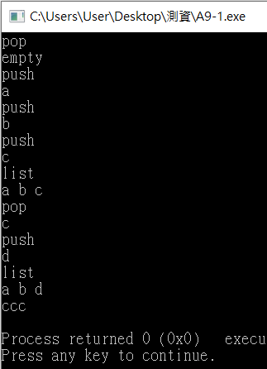
作業09-1 [C++]
範例：

Slide 5
作業09-1 [C++]
測資
input | list pop push c list c | push ! push ~ pop push 6 list aaa | push 1 push 2 pop pop pop ppp
output | empty c | ~ ! 6 | 2 1 empty

Slide 6
作業09-2 [C++]
第2題：ASCII code
說明：請利用ASCII編碼操作，當輸入為英文小寫時，輸出英文大寫，反之亦然，而當輸入為0~9時，輸出number。
Input : 輸入一個字元，不會輸入空白(space) (可連續輸入，當輸入字元不為數字、英文字母大寫或小寫，結束程式)
Output : 英文字母小寫：輸出對應英文字母大寫; 英文字母大寫：輸出對應英文字母小寫; 0~9：輸出number
禁止使用任何函式庫中有關大小寫轉換的函式，如toupper()，tolower()等。

Slide 7
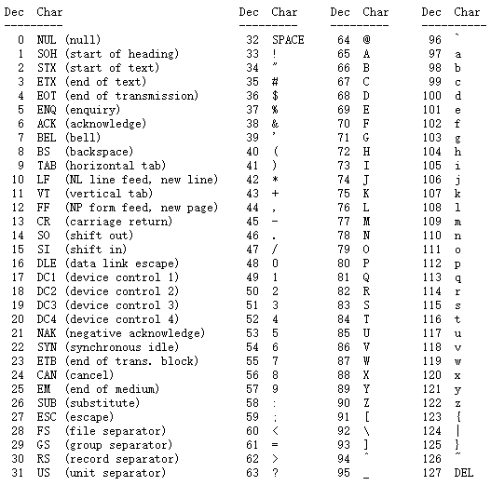
ASCII Table

Slide 8
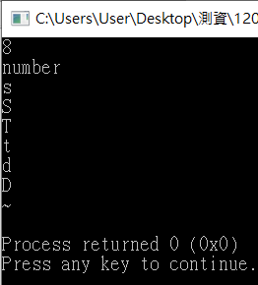
作業09-2 [C++]
範例：

Slide 9
作業09-2 [C++]
測資
input | G g G g 0 ! | A b C + | 6 6 6 #
output | g G g G number | a B c | number number number

Slide 10
繳交規範

Slide 11
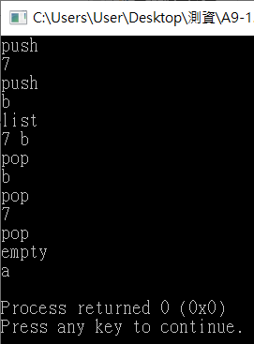
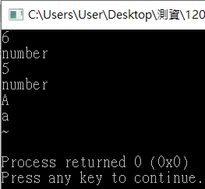
截圖範例
第1題
第2題

Slide 12
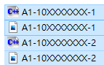
繳交內容
同時框起
壓成zip檔，只需上傳這個檔案

Slide 13
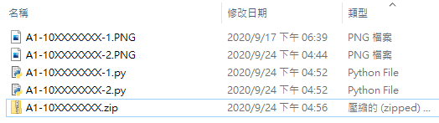
繳交內容
上傳內容須為 .zip 壓縮檔
內容包含:
程式碼 (C++為.cpp，Python為.py)
執行結果截圖 (只接受 .png 或 .jpg 形式)
檔名皆須為 AX-10XXXXXXX 或 PX-10XXXXXXX
Assignment: A
Practice: P
檔名後面請附上對應的題號
如第一題檔名為AX-10XXXXXXX-1
壓縮的內容
上傳的壓縮檔

Slide 14
繳交方式
1. 作業上傳以 新eeclass系統 為主 https://ncueeclass.ncu.edu.tw/
2. 有修計實者，作業繳交至 “計算機實習I”
3. 無修計實者，但有修計概者，作業繳交至 “計算機概論I”
4. 不接受補交

Slide 15
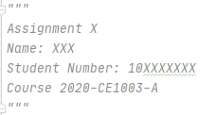
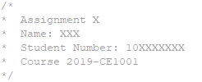
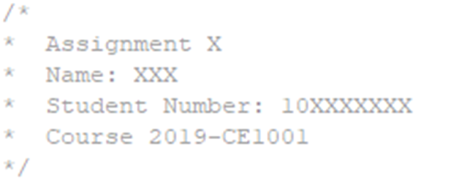
繳交格式
程式碼開頭要有以下文字
C++
Python
計算機概論Ⅰ : 2020-CE1001
計算機實習ⅠA : 2020-CE1003-A
計算機實習ⅠB : 2020-CE1003-B
作業: Assignment
練習: Practice

